Slide 1

Team Project Portfolio
Project coWorkers. 2023. 01. 27.
사내 업무 효율화를 위한 그룹웨어 솔루션
김태형(Terry Kim).

Slide 2
CoWorkers
We choose the MVC pattern for this project.
개요
개발 인원
김태형
로그인/로그아웃
회원가입
메인페이지
곽규창
일반 게시판
파일 업/다운로드(+썸네일)
사원목록
내 프로필
ID/PW 찾기
조우철
업무 게시판
쪽지(웹소켓, 알림기능 포함)
허은성
일정관리
개발 목적
1. 그룹웨어의 기본 기능들을 주로 다뤄보며 프로그래밍 기본기 향상
2. 실제 솔루션 판매를 가정했을 때 Basic 버전 솔루션을 구상하고 제작

Slide 3
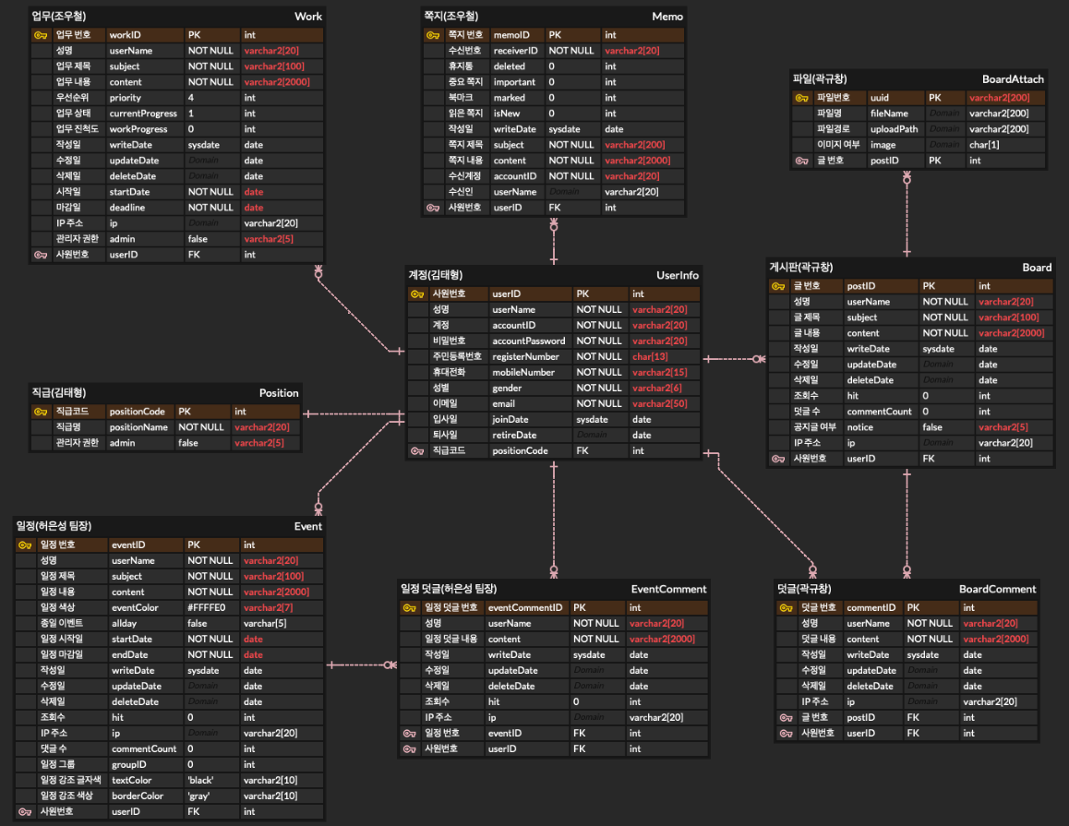
CoWorkers
We choose the MVC pattern for this project.
전체 ERD

Slide 4
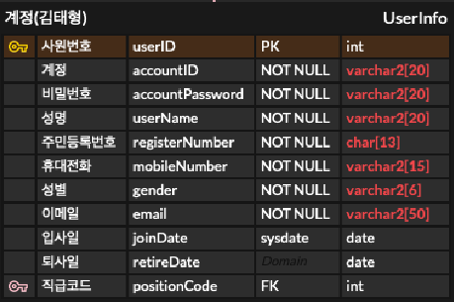
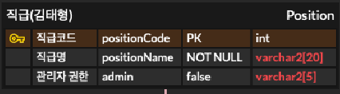
CoWorkers
We choose the MVC pattern for this project.
담당 ERD
UserInfo
Position
세션으로 로그인 정보를 넘겨받고
사용자간 쪽지를 보내는 등의 기능에 사용하기 위해
사용자의 계정정보를 저장하는 필드
내 프로필, 사원관리 항목에 출력되는
UserInfo 필드에 Inner Join을 통해
직급코드/직급명 등을 출력하기 위한 필드

Slide 5














CoWorkers
We choose the MVC pattern for this project.
Language / DB
프로젝트 진행 시 사용한 프로그래밍 언어 및 데이터베이스/프레임워크
Front-end
DB / Framework
DB / Frame
Back-end
Etc.
DB / Frame

Slide 6
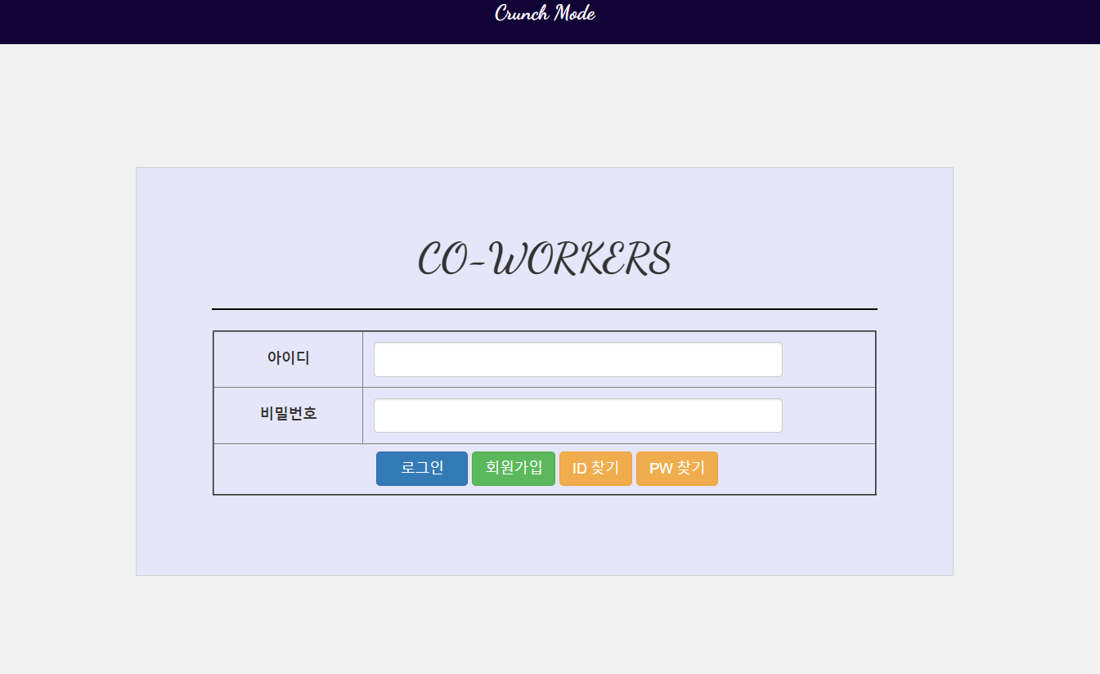
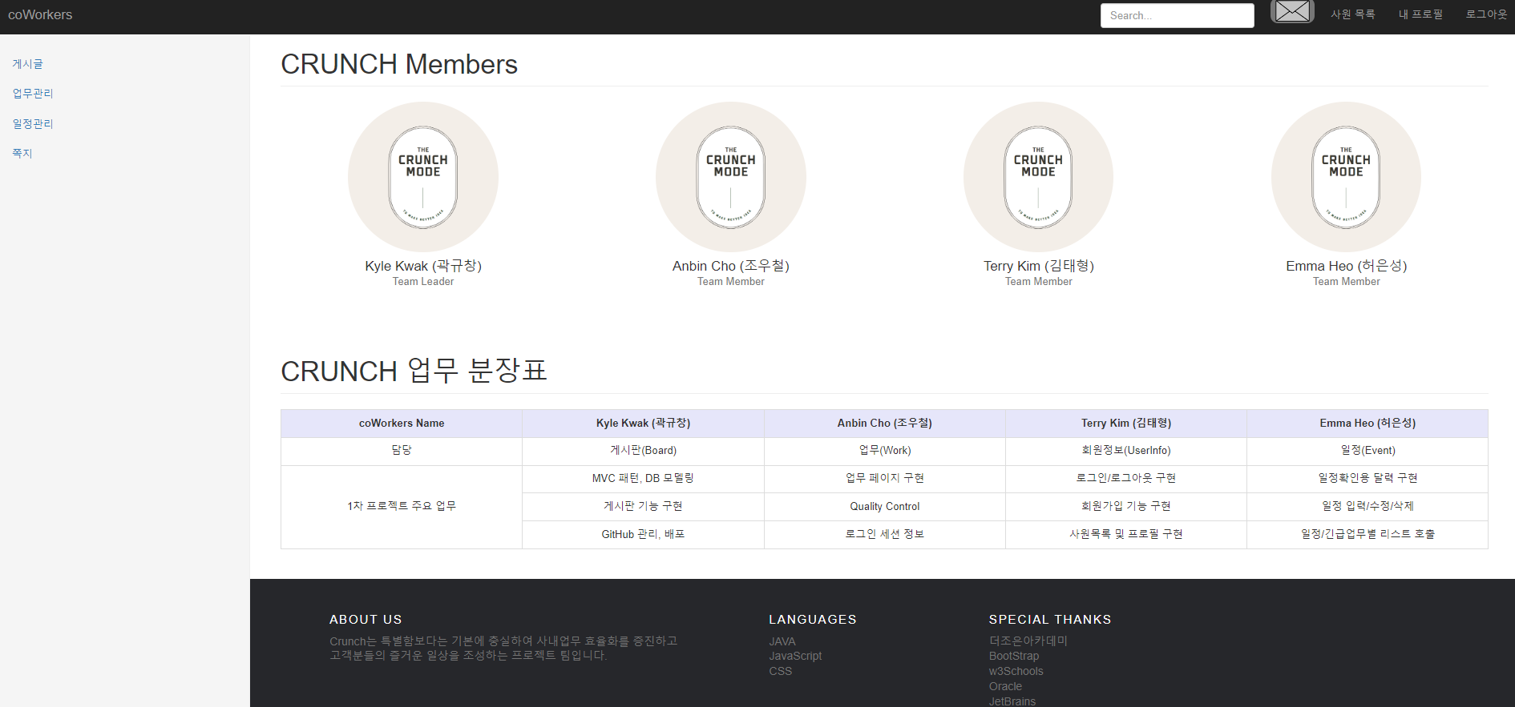
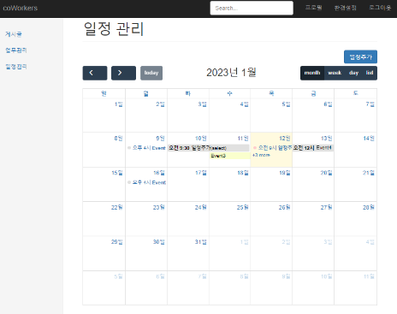
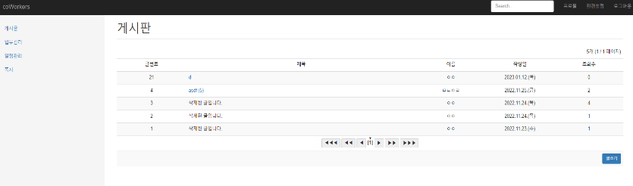
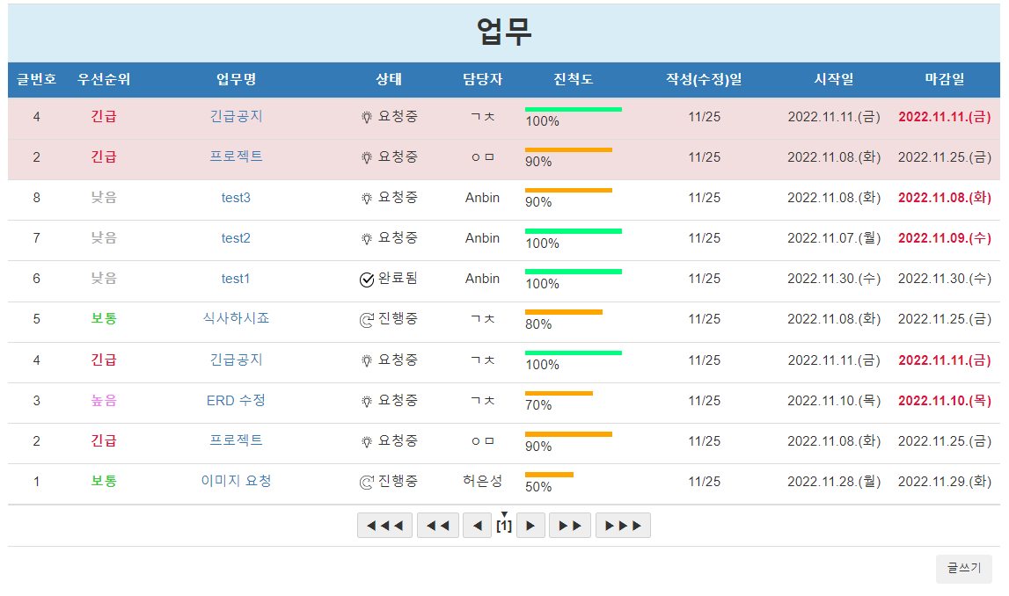
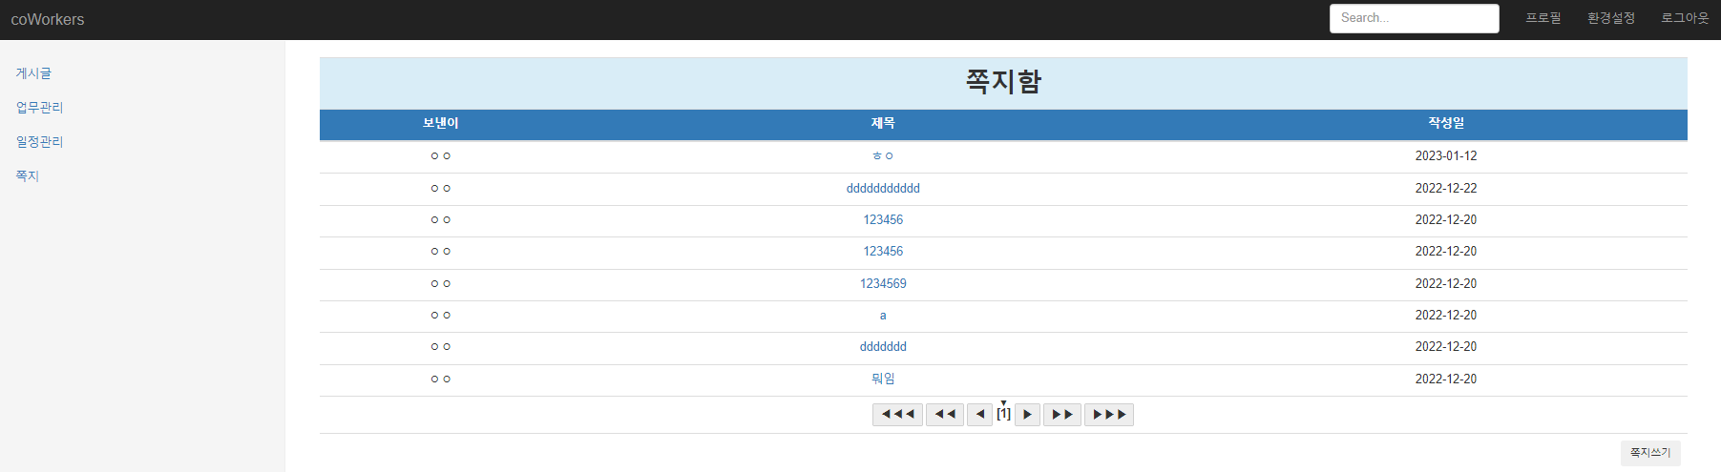
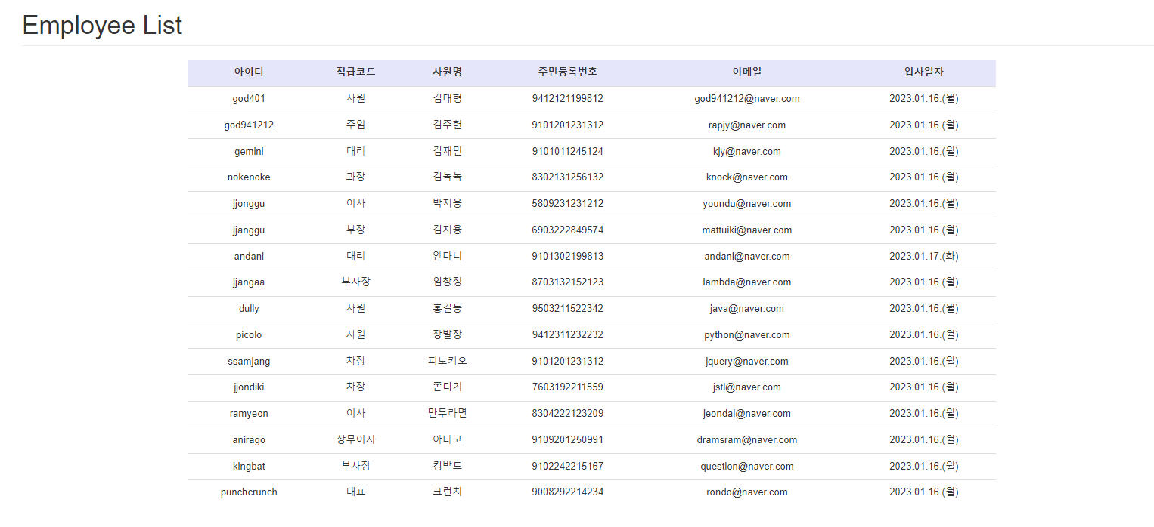
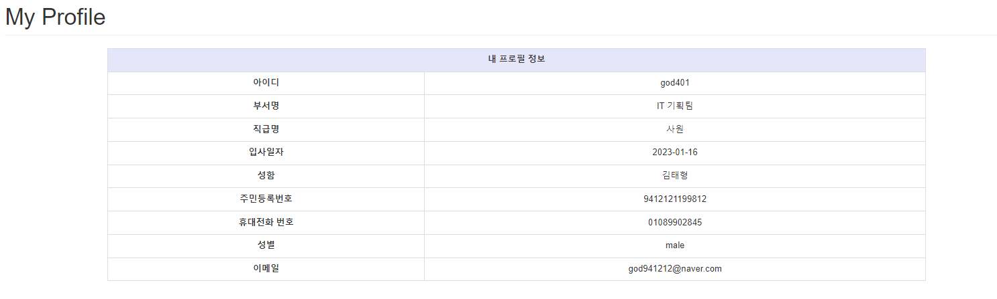
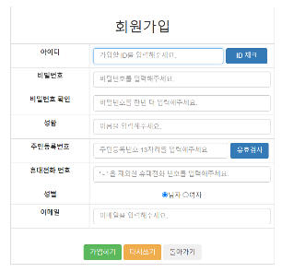
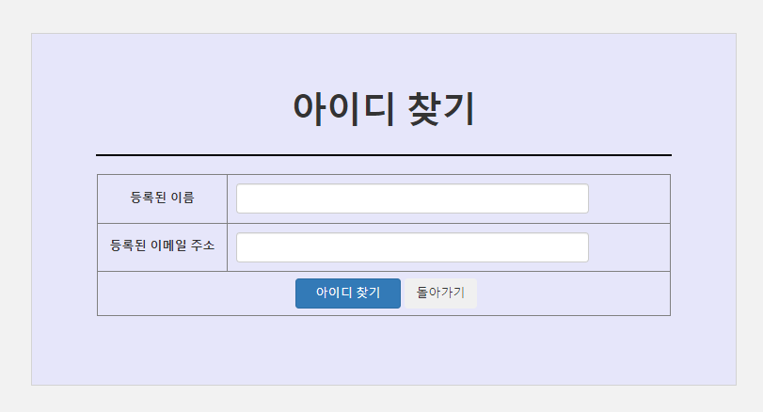
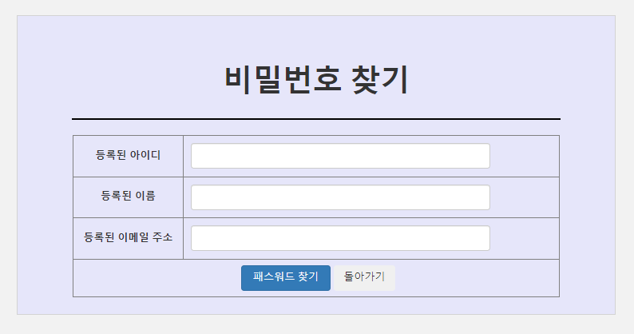
뷰 흐름 (전체)
We choose the MVC pattern for this project.
View Flow
Calendar
Board / File
Login
Side
Navbar
MainView
Work
Memo
Header
Employee List
My Profile
Register
ID/PW Find

Slide 7
뷰 흐름 (상세)
We choose the MVC pattern for this project.
Login
①
로그인
- 입력한 ID / PW를 DB 내의 데이터(ID / PW)와 비교
* 데이터가 일치하지 않을 경우 Msg 출력 및 메인페이지 액세스 제한
- 잘못된 아이디 입력 시 url에 오류 메시지 출력
- 잘못된 패스워드 입력 시 url에 오류 메시지 출력
①
②
③
②
회원가입
- 버튼 클릭 시 회원가입 페이지로 이동
③
ID / PW 찾기
- 버튼 클릭 시 ID / PW 찾기 페이지로 이동

Slide 8
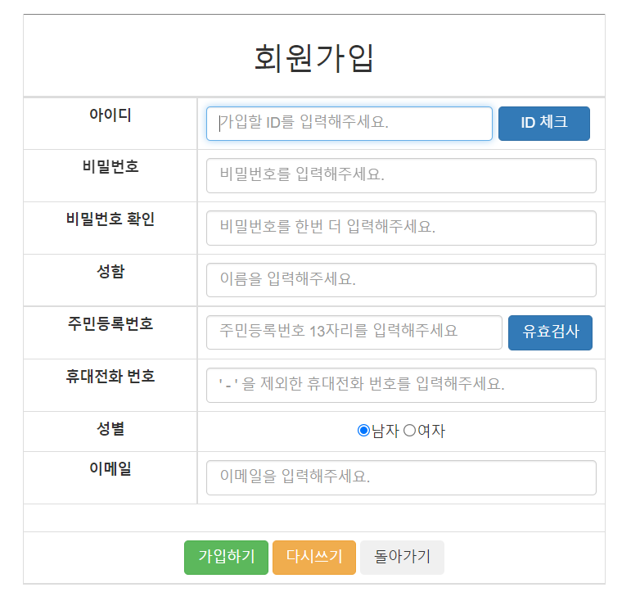
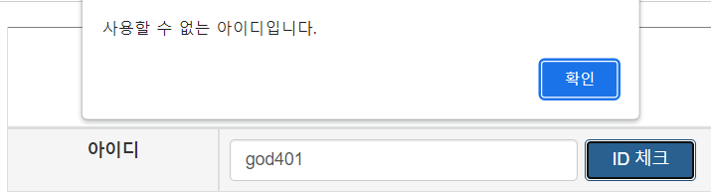


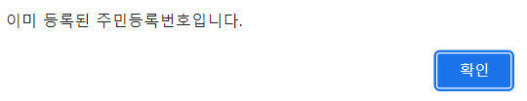
뷰 흐름 (상세)
We choose the MVC pattern for this project.
Register
①
ID 중복체크
①
- 입력한 아이디로 DB 조회하여
중복되지 않는 경우 사용 가능
- 아이디가 중복인 경우 사용 불가
- 중복체크 미완료시 회원가입 불가
②
②
주민등록번호 유효성 검사
- 주민등록번호가 유효한 경우 사용 가능
- 주민등록번호가 유효하지 않으면 사용 불가
- 등록된 주민등록번호인 경우 사용불가
- 유효검사 미완료시 회원가입 불가

Slide 9
뷰 흐름 (상세)
We choose the MVC pattern for this project.
이하 데이터 제약 조건에 대하여.
Register
카테고리 | 제약 조건
아이디 | - 영문자로 시작, 영문자 또는 영문자 + 숫자 6자 ~ 20자 제약 - 아이디 미입력 또는 공백인 경우 focus 처리 및 가입 불가
비밀번호 | - 영문자, 숫자, 특수문자를 각각 1개 이상 포함하여 6자 ~ 20자 제약 - 비밀번호 미입력 또는 공백인 경우 focus 처리 및 가입 불가
비밀번호 확인 | - 확인 비밀번호 미입력 또는 공백인 경우 focus 처리 및 가입 불가 - 확인 비밀번호가 미 일치 시 에러 메시지 출력 - 확인 비밀번호 일치 시 일치 메시지 출력
성함 | - 성함에 한글 자음, 모음만 또는 영문자 작성 제약 (한글 6글자 이내) - 성함 미입력 또는 공백인 경우 focus 처리 및 가입 불가
주민등록번호 | - 정규식으로 주민등록번호 부정 기입 예방 - 윤년/평년 판별 추가로 윤년의 경우 2월 29일까지 작성 제약 - 유효하지 않은 월(Month) 또는 일(Day)에 대해 제약 - 주민등록번호 뒷 자리 5로 시작하는 경우 사용 불가 alert 처리 - 주민등록번호 미입력 또는 공백인 경우 focus 처리 및 가입 불가
휴대전화번호 | - 010으로 전화번호가 시작하지 않는 경우 가입 불가 - 휴대전화번호 정규식 추가로 휴대번호 11자리 형식 불일치 시 가입 불가 - 전화번호 미입력 또는 공백인 경우 focus 처리 및 가입 불가
이메일 | - @ 미 입력시 focus 처리 및 가입 불가 - .com, .net. .ac.kr, .co.kr 로 이메일 형식이 끝나지 않을 시 가입 불가

Slide 10
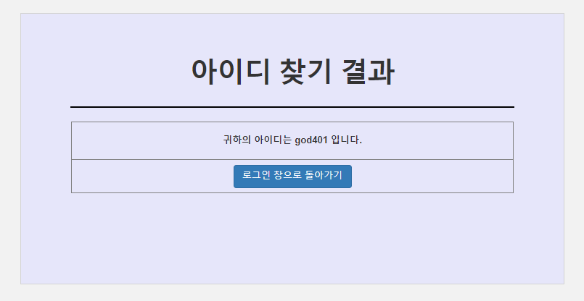
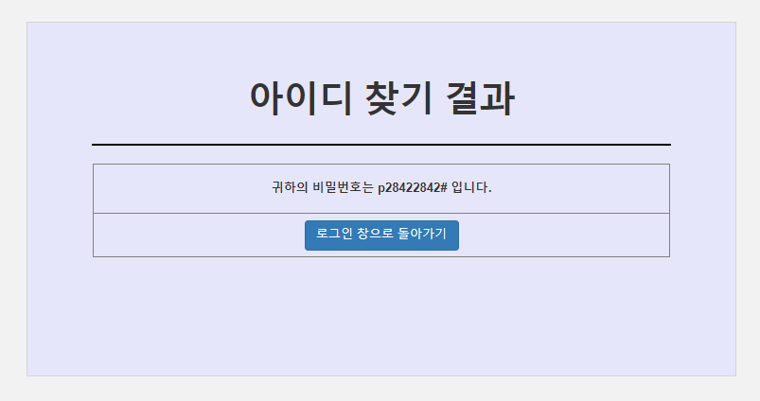
뷰 흐름 (상세)
We choose the MVC pattern for this project.
ID Find / Find Result
PW Find / Find Result
DB에 등록한 이름과 이메일을 입력하여 정보가 서로 일치하는 경우 동일한 정보를 가진 ID를 출력
DB에 등록한 아이디, 이름, 이메일을 입력하여 정보가 서로 일치하는 경우 동일한 정보를 가진 PW를 출력

Slide 11
뷰 흐름 (상세)
We choose the MVC pattern for this project.
Main View
①
로그인된 계정 정보 세션 영역 저장
- 세션에 로그인 정보를 저장하여 모든 페이지에 해당 정보를 가지고 이동
- Header 로그아웃 버튼 클릭 시 세션 무효화 및 로그인 페이지 이동
②
페이지 분기
- 컨트롤러 제어를 통하여 아래의 페이지로 분기
• 게시글/파일 • 업무관리 • 쪽지
• 사원목록 • 내 프로필 • 일정관리

Slide 12
뷰 흐름 (상세)
We choose the MVC pattern for this project.
My Profile
Employee List
세션에 저장된 로그인 정보에
Position 필드 Inner Join을 통해 개인 계정정보 및 직급명 출력
DB - UserInfo(계정정보)에 저장된 모든 정보를 불러와
한 눈에 전체 사원을 확인할 수 있도록 사원 List 출력
(Position 필드 Inner Join)

